Slide 1
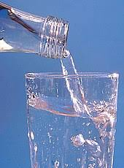
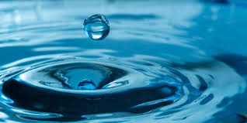
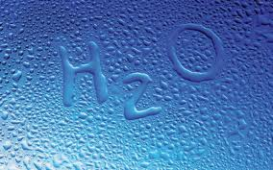
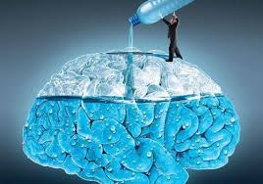

EL AGUA FUENTE DE VIDA

Slide 2
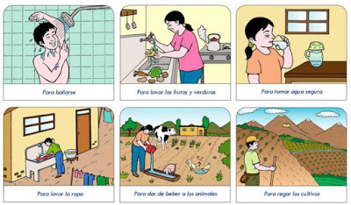
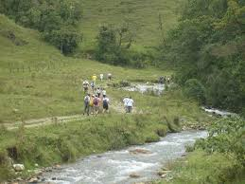
USOS DEL RECURSO HÍDRICO

Slide 3
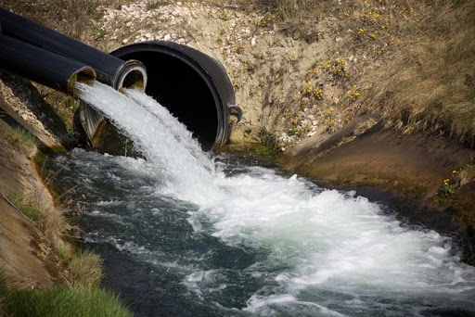
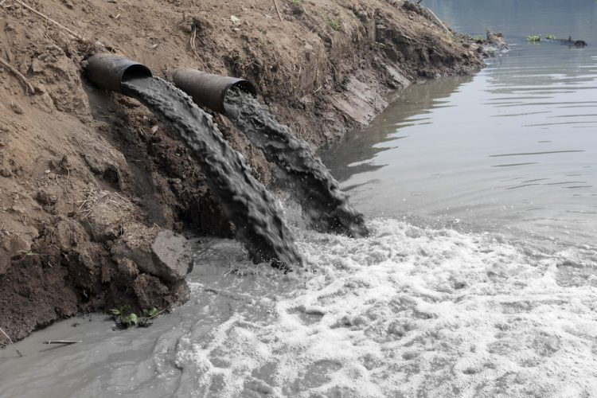
¿QUÉ HACER CON EL RECURSO DESPUÉS DE USARLO?

Slide 4
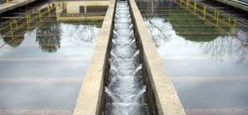
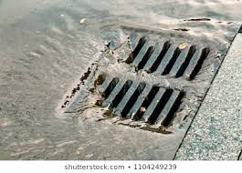
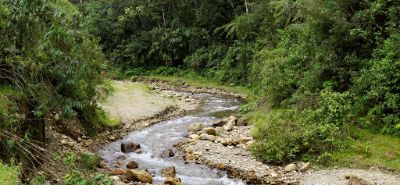
EL AGUA Y EPM (EMPRESAS PÚBLICAS DE MEDELLÍN)
ACUEDUCTO
ALCANTARILLADO
ALTO DE SAN MIGUEL
SISTEMA DE DISTRIBUCIÓN DE AGUA POTABLE
SISTEMA DE RECOLECCIÓN DE AGUAS RESIDUALES
NACIMIENTO DEL RIO MEDELLÍN
ANTIOQUIA

